Slide 1
Муниципальное казенное дошкольное образовательное учреждение детский сад общеразвивающего вида № 17 «Чебурашка» г.Омутнинска
Кировской области 2013 год
Интегрированное музыкальное занятие:
«Звонкая Гжель»
в подготовительной группе
«Музыка – могучий
источник мысли. Без
музыкального
воспитания
невозможно
полноценное
умственное
развитие»
Сухомлинский В.
Автор: Ситчихина Ольга Николаевна

Slide 2
Актуальность
Говоря о развитии ребенка чаще всего имеют ввиду интеллектуальное развитие, о эмоциональном развитии мало кто думает. Между тем, каждый год в детский сад приходят дети с нарушениями в развитии, среди которых особое место занимают нарушения в эмоционально-волевой сфере. Малыши меньше удивляются и восхищаются, реже сопереживают. Их интересы ограничены, а игры однообразны. Известно, что гармония личности возможна только при условии нормального, равновесного становления двух основных сфер психики - ин­теллектуальной и эмоциональной, или, как гово­рил Л. С. Выготский, при условии «единства интеллекта и аффекта». Известно также, что в дошкольном детстве эмоциональная сфера является ведущей сферой психического развития.
Одна из центральных ролей в формировании эмоциональной составляющей принадлежит искусству как явлению эмоционально-образному по самой своей природе. К музыке это относится в наибольшей степени.

Slide 3
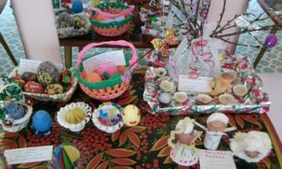
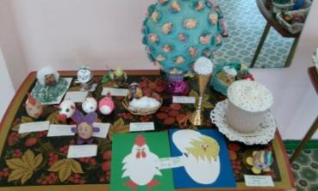
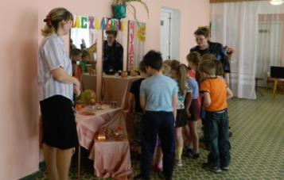
Цель: развитие эмоциональной отзывчивости у детей дошкольного возраста в процессе организации и проведения музыкальных занятий.
Выставка «Пасхальные чудеса»

Slide 4
Задачи
Образовательные:
Обогащать впечатления детей, вызывать яркий эмоциональный отклик при восприятии музыкального произведения.
Формировать музыкально-эстетический вкус при восприятии гжельской росписи.
Учить простукивать заданный ритм.
Закреплять умение петь с музыкальным сопровождением и без него.
Закреплять музыкальное понятие: а капелла.
Побуждать самостоятельно, составлять декоративный узор по мотивам гжельской росписи.
Развивающие:
Развивать музыкальную память.
Способствовать развитию хороводных движений, умения выразительно и ритмично двигаться в соответствии с пением.
Воспитательные:
Воспитывать уважение к взрослым.
Воспитывать дружеские отношения между сверстниками, уметь договариваться между собой.

Slide 5
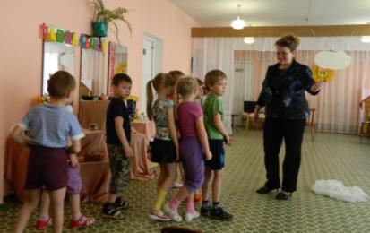
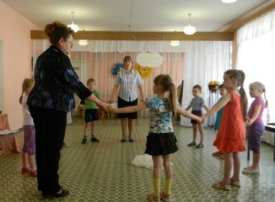
И, нежась в солнечных лучах,
Плывут по небу облака.
Как хорошо! Весна пришла. Легко дыханье ветерка.

Slide 6
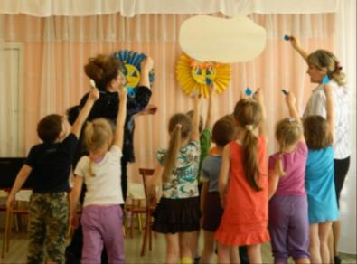
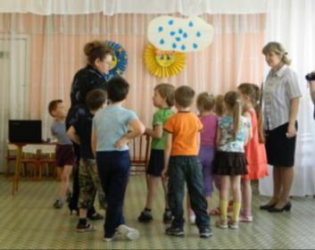
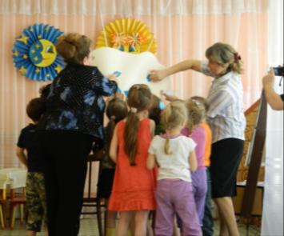
Солнце выплыло из тучи, Лужу высушить спешит. Наша капелька из лужи В небо паром улетит.

Slide 7
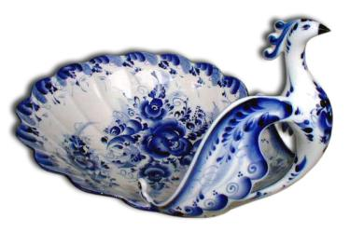
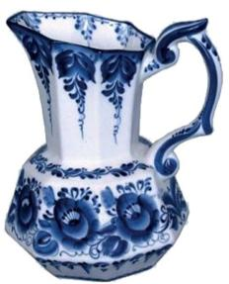
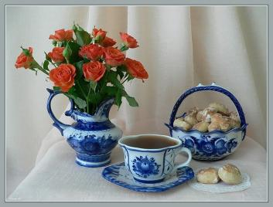
Ах, какая гжель – Синий завиток! Ах, какая гжель – голубой цветок!

Slide 8
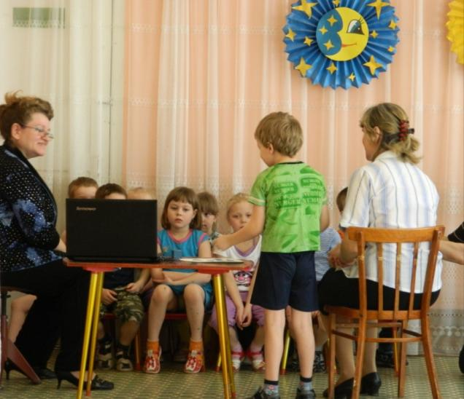
Бело - голубое чудо в мире славится повсюду!
Гжелью называют,
Кто ее не знает?!

Slide 9
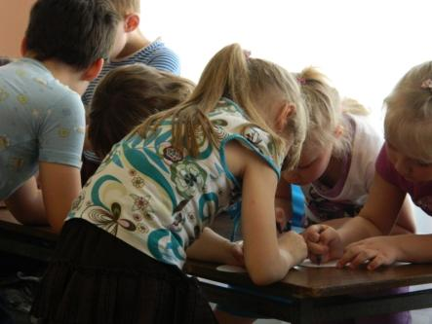
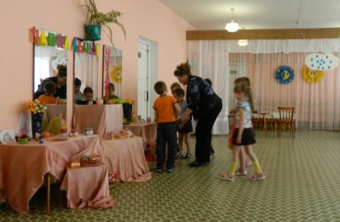
Роспись пасхальных яиц восковыми мелками, гжельскими узорами.

Slide 10
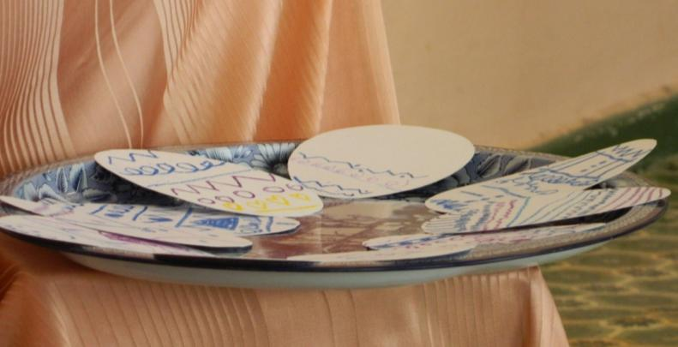
Детские работы

Slide 11
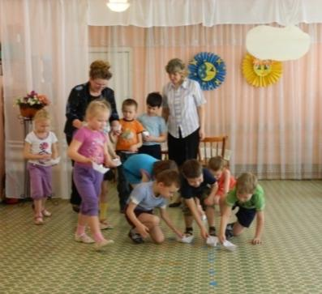
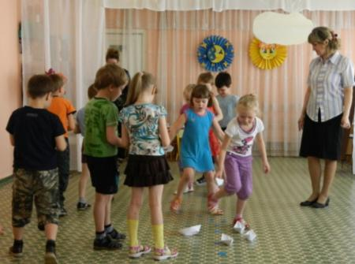
Ручеек побежал
И кораблик в путь позвал.

Slide 12
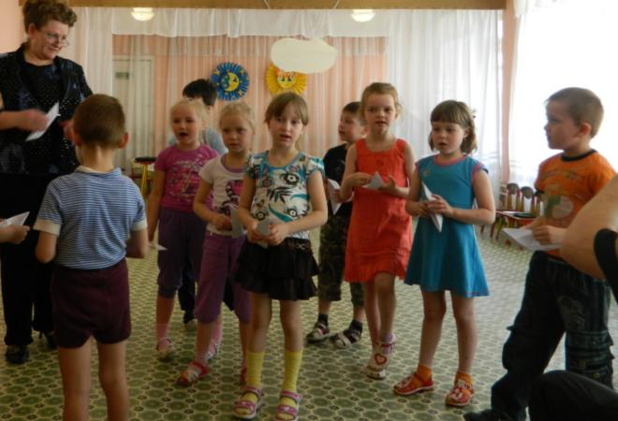
Рефлексия занятия

Slide 13
Благодарю
за внимание!

